Slide 1
Week 7 Benchmarking
2024/10/15

Slide 2
Outline
What is benchmarking?
Benchmark Testing Tools
Homework

Slide 3
What is benchmarking?
基準值之上
基準值 (base line)
基準值之下
中文: 基準化分析、標竿測試、標竿管理
學科能力指標，考學測 : 頂標、前標、均標…
企業績效評價指標 : 總資產報酬率、資產負債率…
電腦硬體效能指標 : 反應時間、資源使用率、資料傳輸時間…
需要自己計算效能嗎?
Benchmark testing software

Slide 4
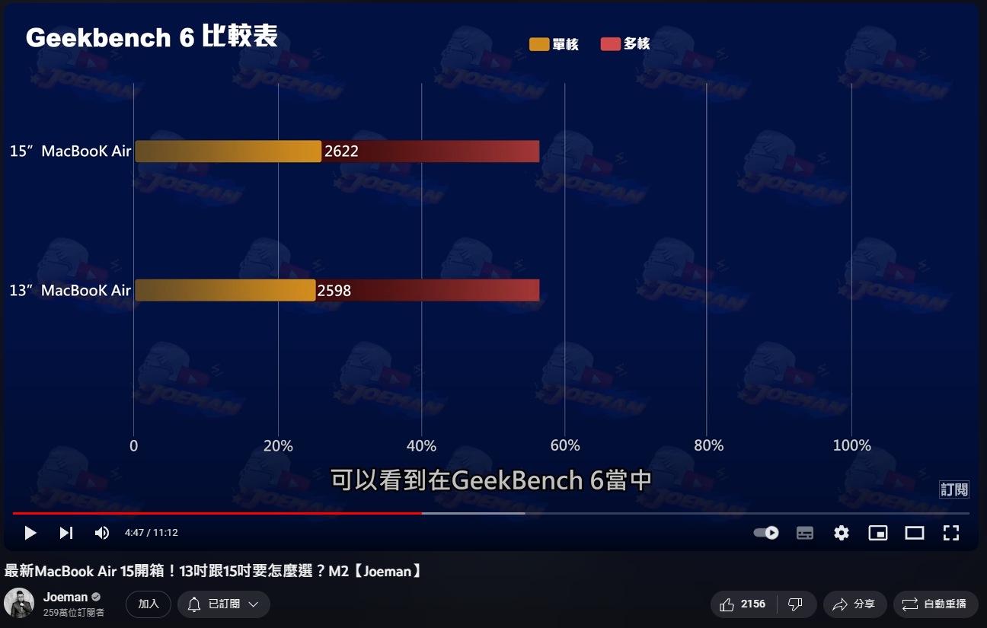
Benchmark Testing Tools
Super PI 2.1
Novabench
Geekbench
HWiNFO64
CPU-Z
3DMark

Slide 5
Super PI 2.1
一款計算圓周率的電腦程式，最大精確到小數點以後3200萬位
測試電腦的效能及穩定性
如果一台電腦能夠準確計算至小數點後3200萬位，表示其RAM和CPU具有穩定性

Slide 6
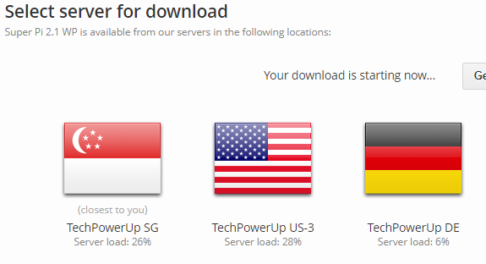
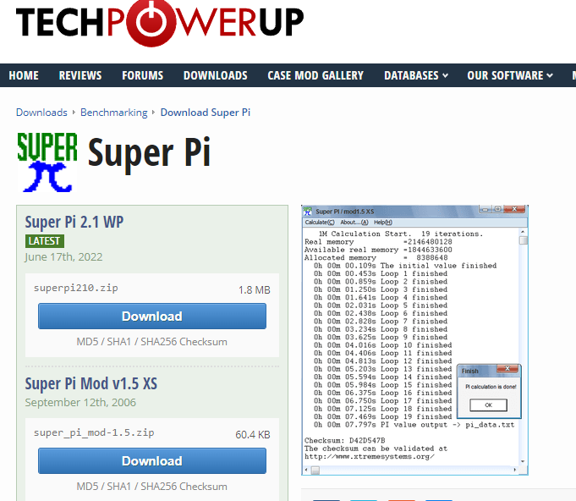

Super PI 2.1
2.
1.
3.
解壓縮(unzip)

Slide 7
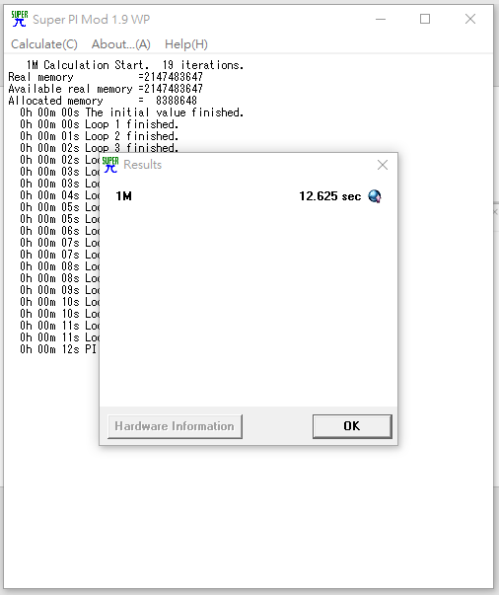
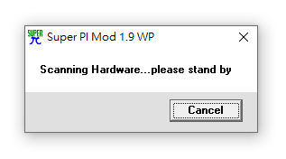
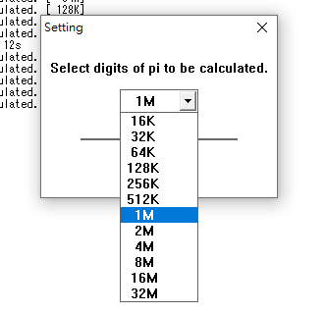

Super PI 2.1
3.
1.
2.

Slide 8
Novabench
processing speed
2D graphics performance
hard drive read/write performance
彙整出系統的整體分數，在線上比分

Slide 9
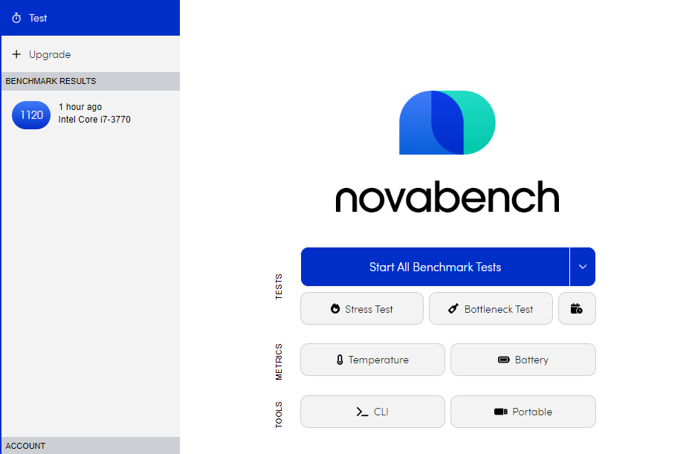
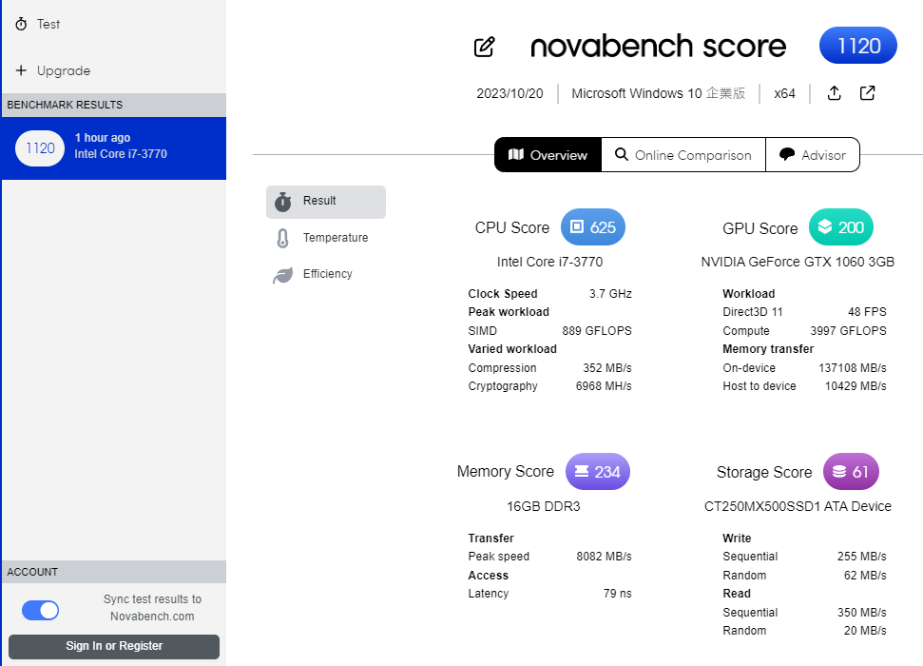
Novabench
2.
1.

Slide 10
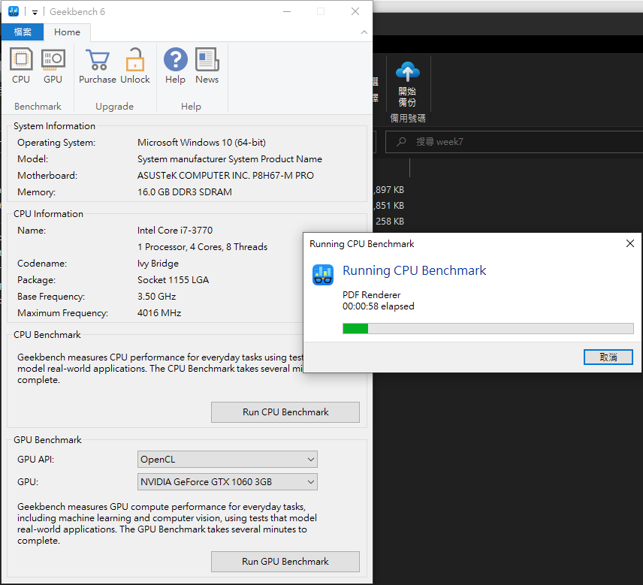
Geekbench
可測試 CPU 單核、多核效能
GPU 效能
模擬真實使用場景的工作負載能力
資料壓縮
網頁瀏覽
文字處理…

Slide 11
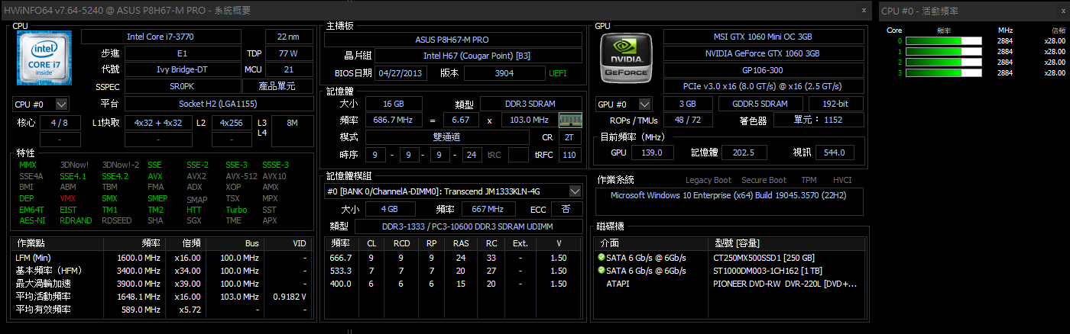
HWiNFO64
CPU核心的時脈、溫度、頻率等
主機板、硬碟等的溫度

Slide 12
CPU-Z
可顯示電腦多個零件的型號及詳細資料
有簡易的CPU跑分功能和資料庫可以比對
官網下載連結： https://www.cpuid.com/softwares/cpu-z.html
繁體中文版下載連結：https://www.azofreeware.com/2006/10/cpu-z-137.html

Slide 13
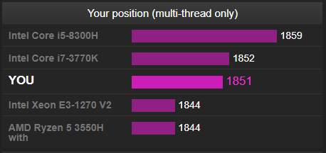
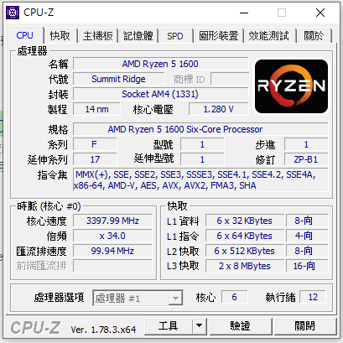
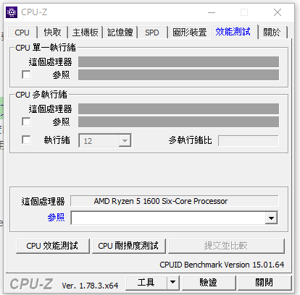
CPU-Z

Slide 14
3DMark
用於評測 3D 圖形色彩表現和 CPU 處理能力
可在 Windows、Android、iOS 環境使用
要玩 3A 大作的時候可以測一下 GPU 的性能

Slide 15
你可能會想…
什麼時候用的到這些評測工具?
當 youtuber 的時候
買零件的時候
測試程式執行狀況的時候…
這麼多不同的評測工具差在哪?
根據使用場景不同，用的工具就會不同
處理文書工作，word、excel…
3D建模、3D繪圖…
神經網路，生成式模型…

Slide 16
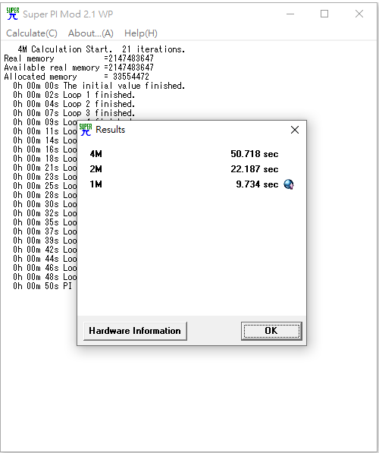
Q1—Super PI
執行三種不同的小數點位數的計算，將結果截圖放在word檔

Slide 17
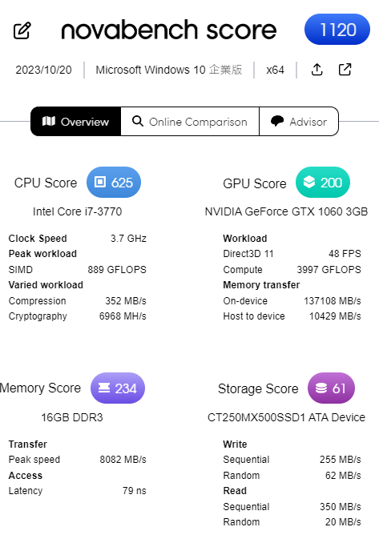
Q2—Novabench
進行一次評測
將結果截圖放在word檔

Slide 18
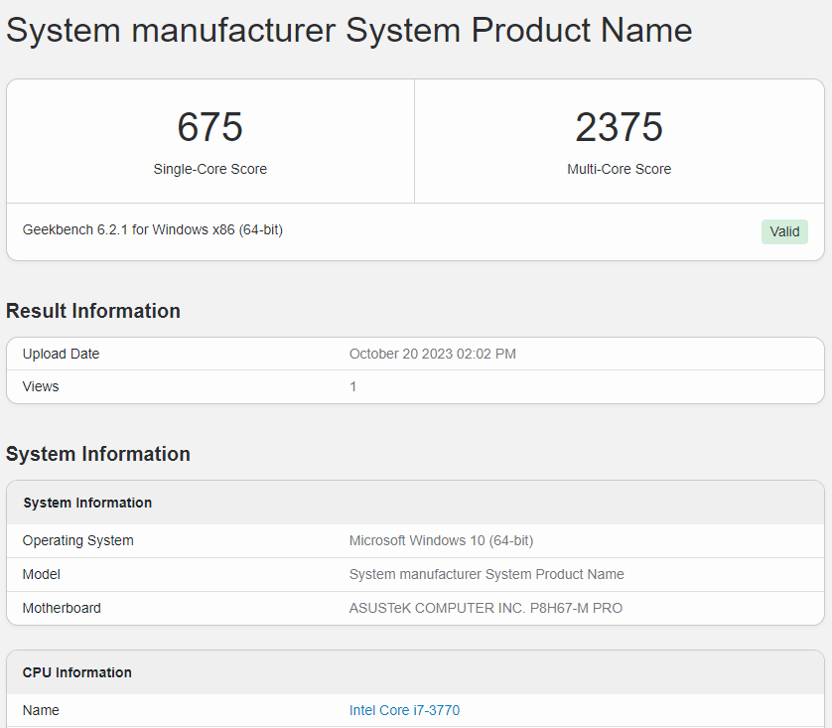
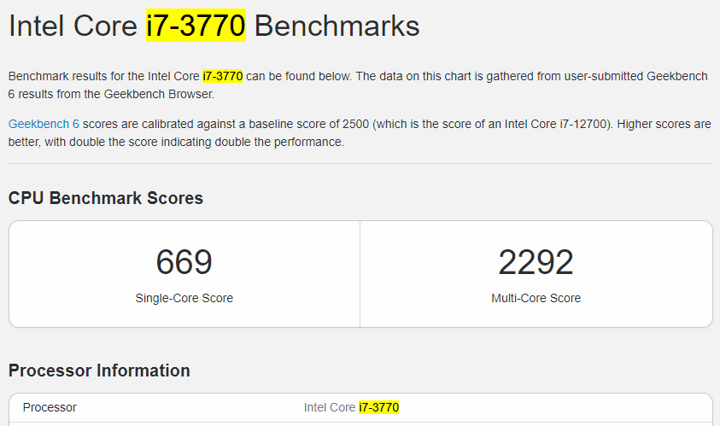
Q3—Geekbench
Run CPU benchmark，將自己的分數以及Benchmark Charts中該CPU的基準分數截圖放在word檔(須截到CPU的型號)

Slide 19
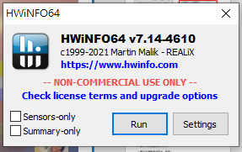
Q4—HWiNFO64
勾選Summary-only，並完成表格。
CPU
Cores
Minimum Clock
Motherboard
Memory Size
Memory Type
Drives Interface
Notes:
CPU : CPU 品牌
Cores : 核心
Minimum clock : LFM(Min)
Motherboard : 主機板型號
Memory size : 記憶體大小
Memory type : 記憶體類型
Drives interface : 磁碟機介面

Slide 20
Q5
找一個課堂上沒有教的檢測工具，然後介紹一下使用方法與特色
挑一個你喜歡的 benchmarking 工具，說明你的理由

